Slide 1
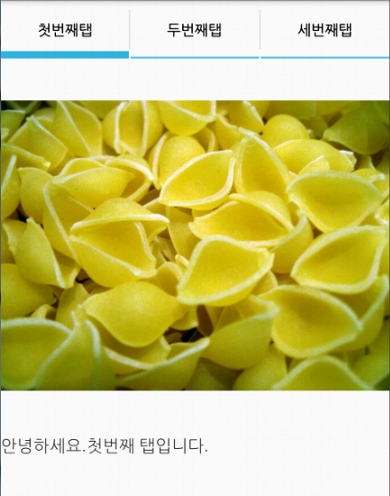
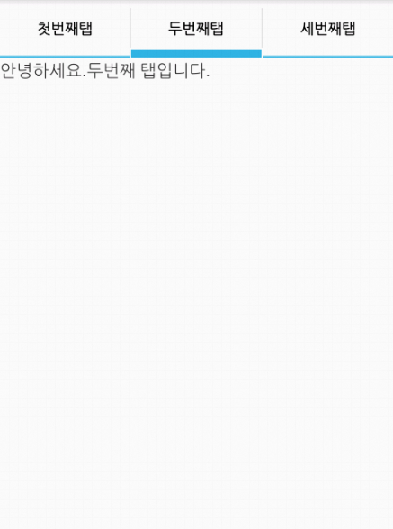
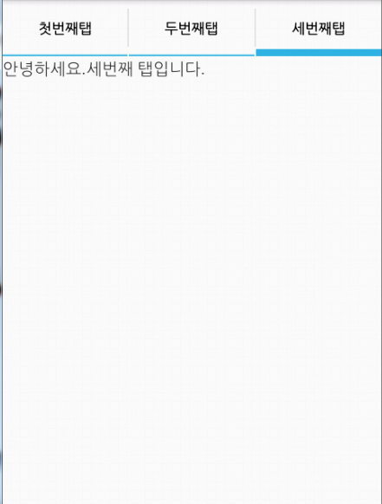
tabView 만들기

Slide 2
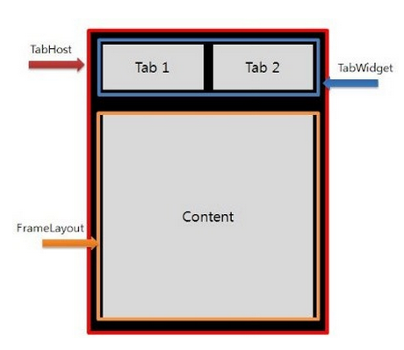
layout

Slide 3
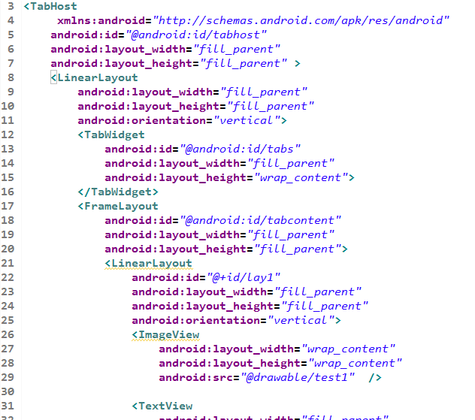

Slide 4
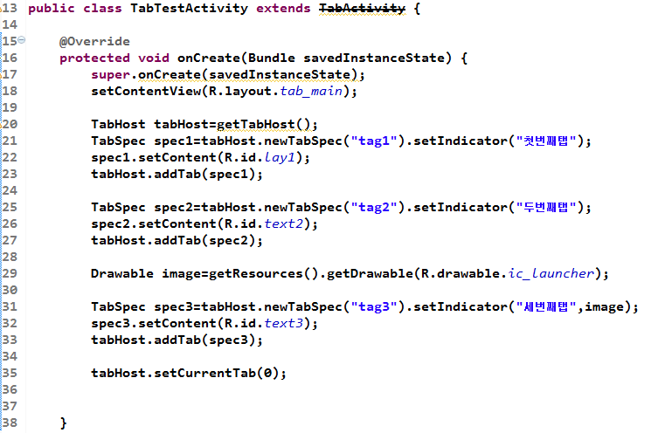

Slide 5
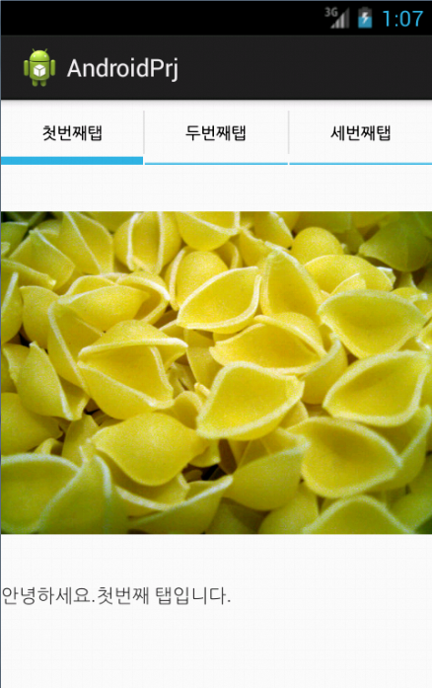

Slide 6
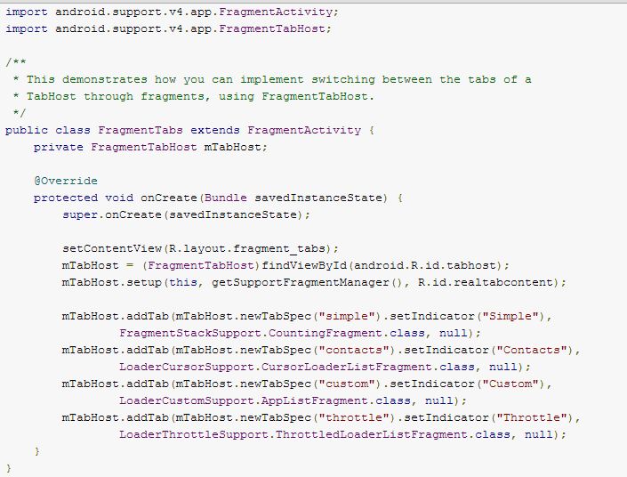
FragmentActivity와 Fragment
TabActivity는 안드로이드 3.0이후 부터는 Fragment로 대체됨(태블릿도 지원)
http://developer.android.com/reference/android/support/v4/app/FragmentTabHost.html

Slide 7
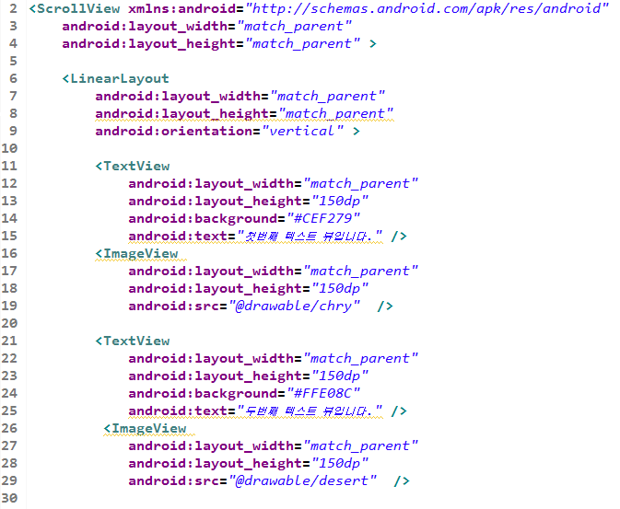
ScrollView 기능
ScrollView 는 FrameLayout을 상속하며,하단 레이아웃으로 Linearlayout과
RelativeLayout만 포함할 수 있다.
scroll_test.xml

Slide 8
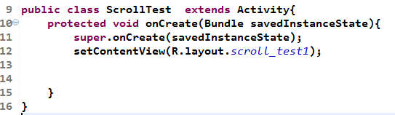
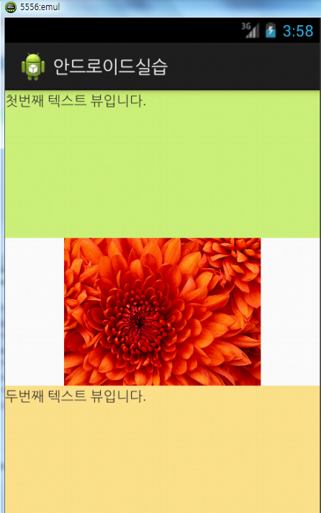
ScrollTest.java

Slide 9
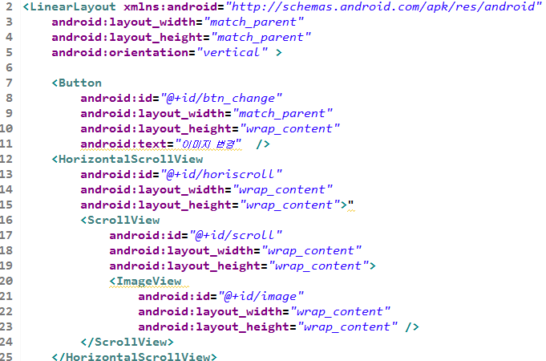
수평 스크롤 예제
scroll_test2.xml

Slide 10
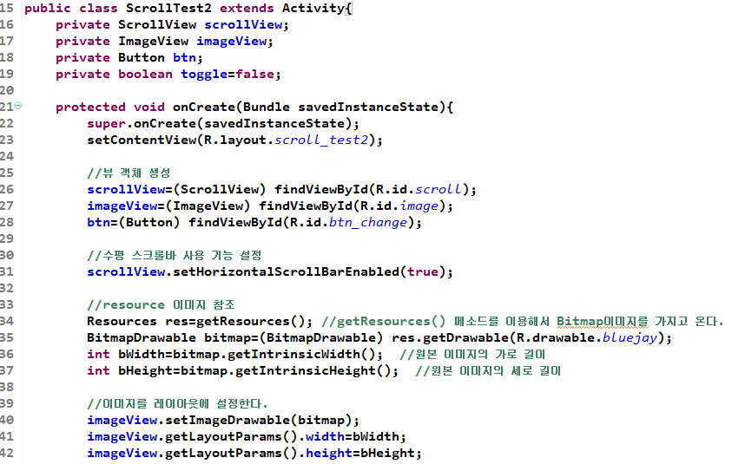

Slide 11
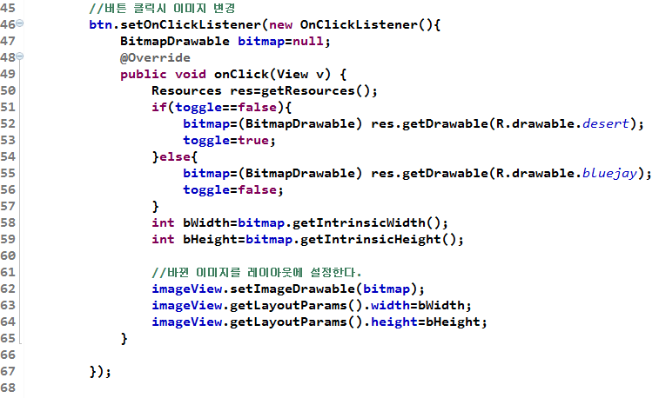

Slide 12
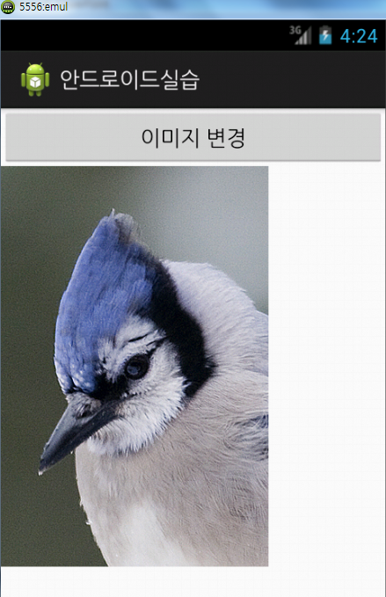
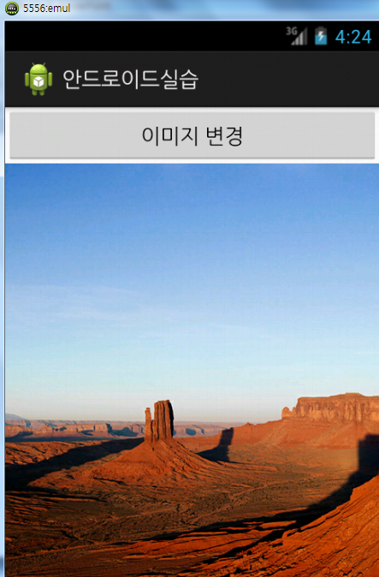
실행결과

Slide 13
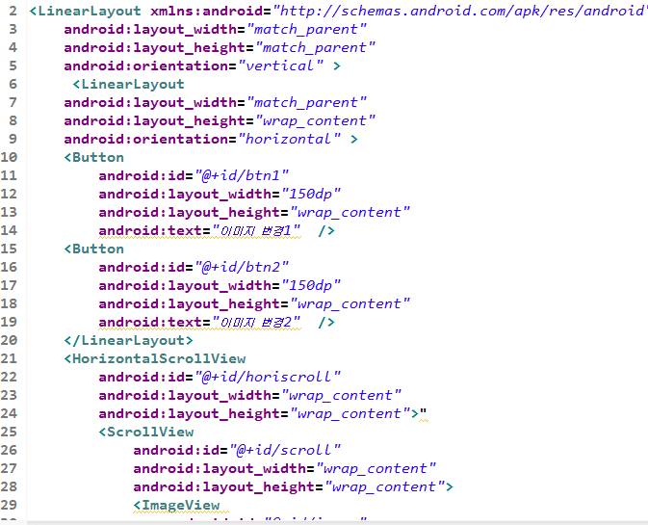
수평 스크롤뷰 예제2

Slide 14
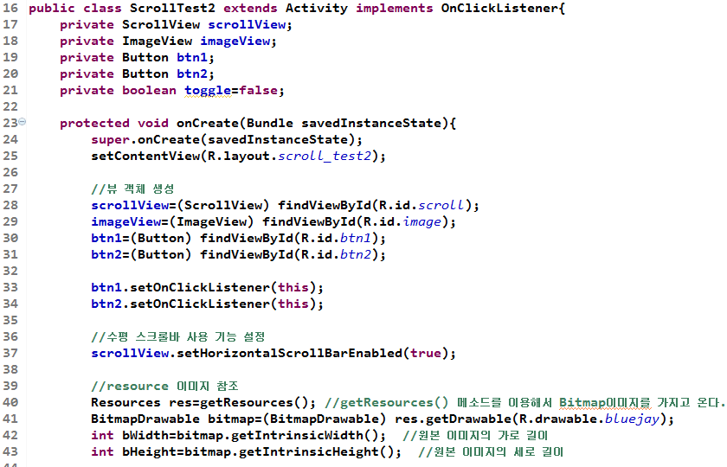

Slide 15
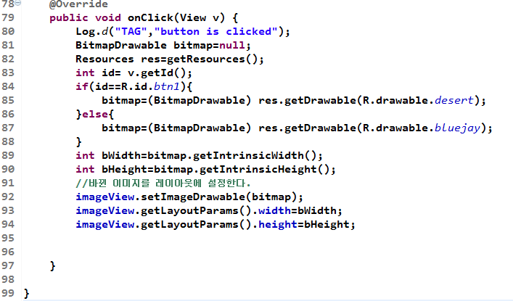

Slide 16
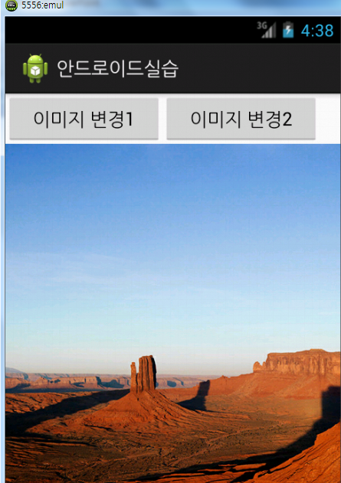
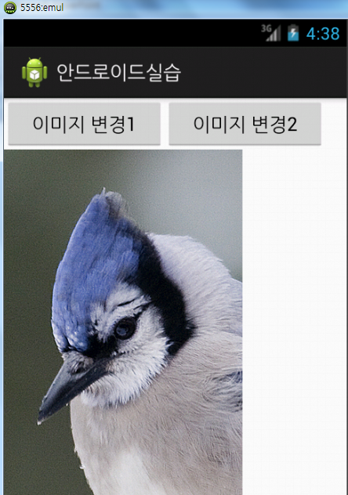
실행 결과

Slide 17
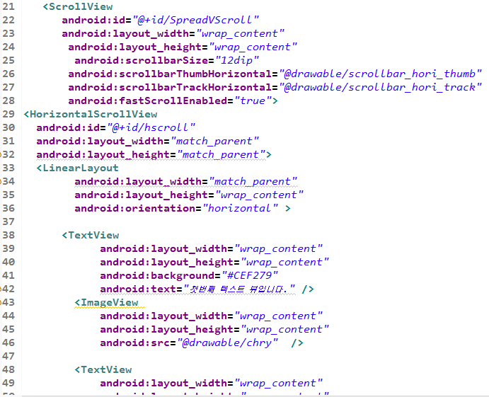
수평 으로 스크롤 시 화면 변경 기능
ScrollView나 HorizontalView에는 하나의 직속 하위 뷰만 포함 가능하다.

Slide 18
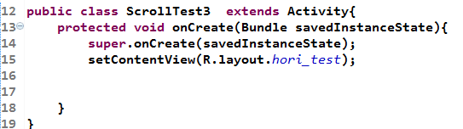
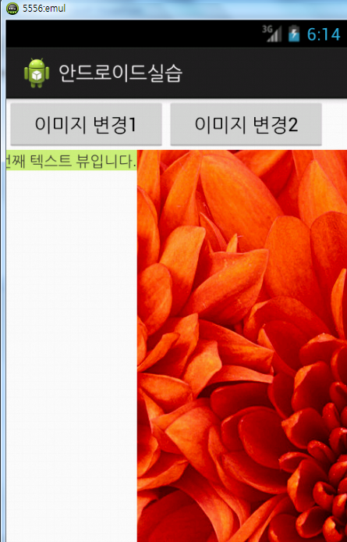
수평 드래그 시 화면이
이동한다.

Slide 19
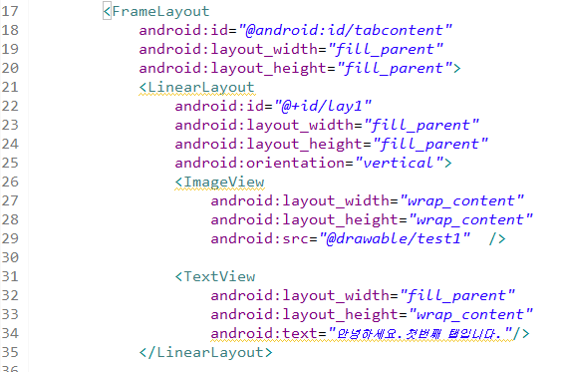
탭뷰에 스크롤뷰 추가하기
tab_main1.xml

Slide 20
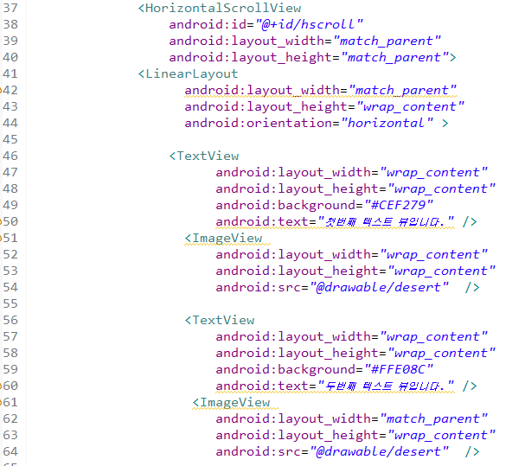

Slide 21
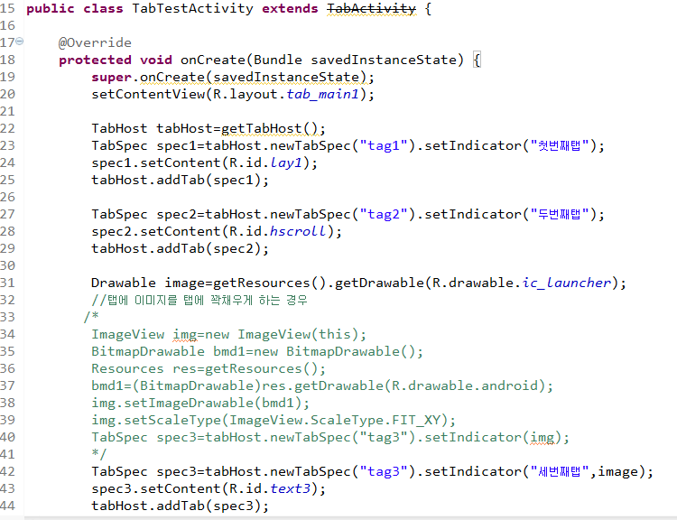
TabTestActivity.java

Slide 22
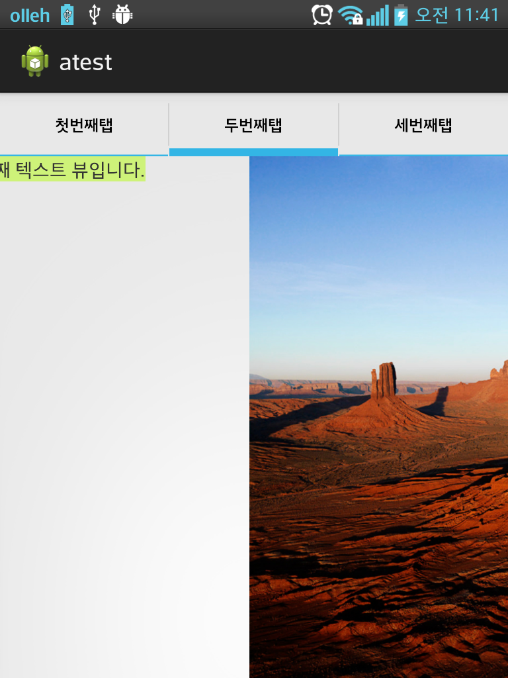
실행결과

